Slide 1
Інструкція з ведення журналу пропусків
старостами студентських груп

Slide 2
Для реєстрації студента як старости навчальної групи, потрібно звернутись до студентського адміністратора системи «Сократ», що знаходиться на 1-му поверсі 1-го навчального корпусу
(Божедай Анастасія Сергіївна)

Slide 3
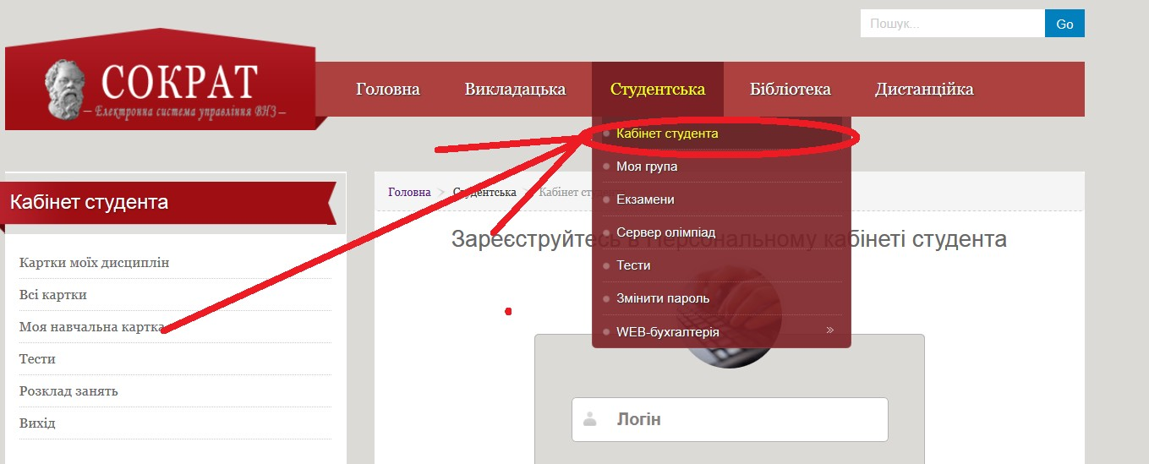
Староста з головної сторінки системи «Сократ» ВНАУ переходить за гіперпосиланням «Кабінет студента»

Slide 4
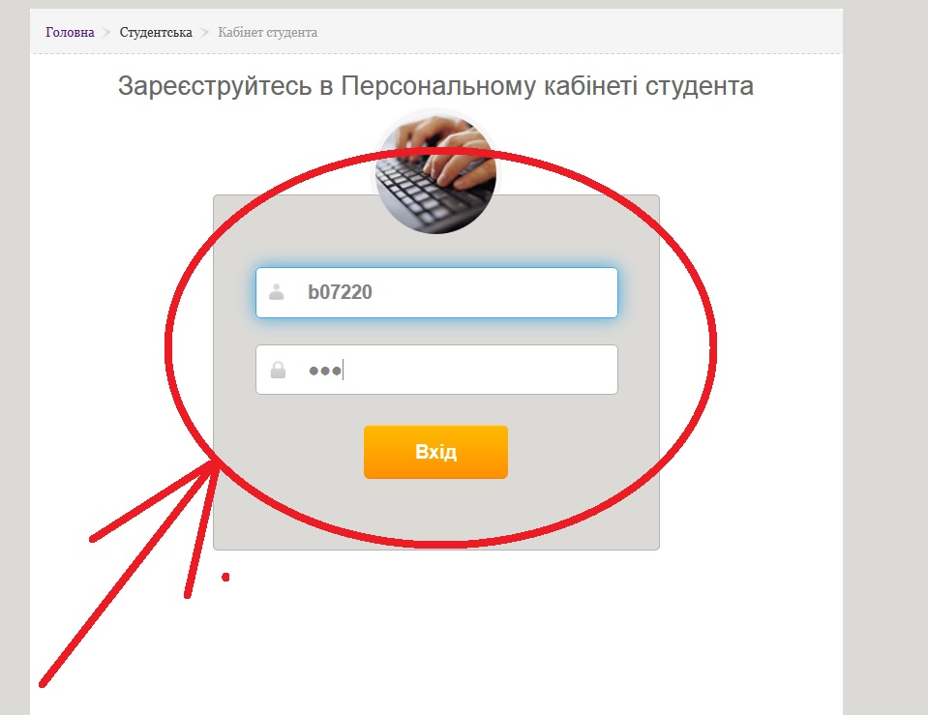
Далі авторизуєтесь у своєму персональному кабінеті як вказано на зображенні ввівши свій логін та пароль

Slide 5
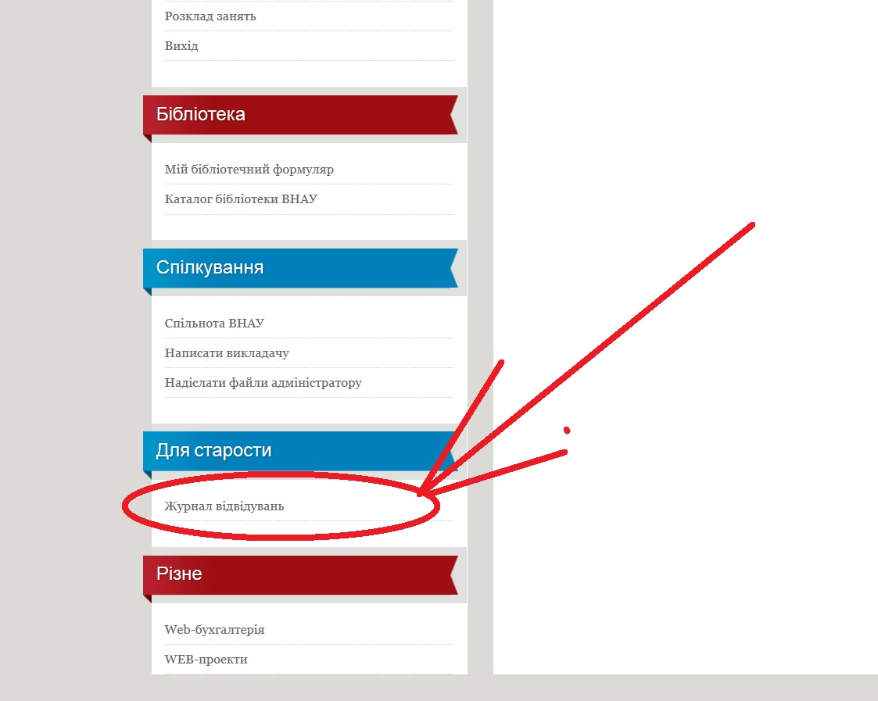
Переходите за гіперпосиланням «Журнал відвідувань»

Slide 6
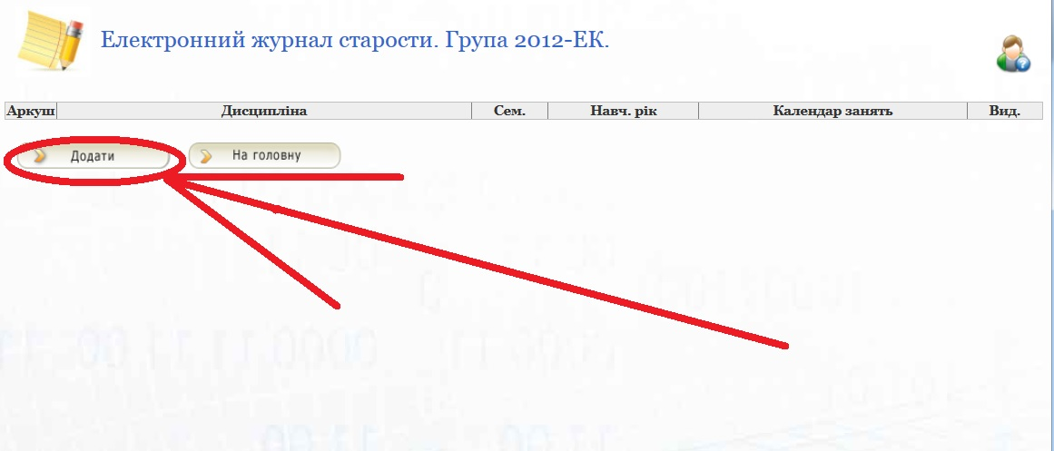
Для створення нового аркушу журналу натискаєте кнопку «Додати»

Slide 7
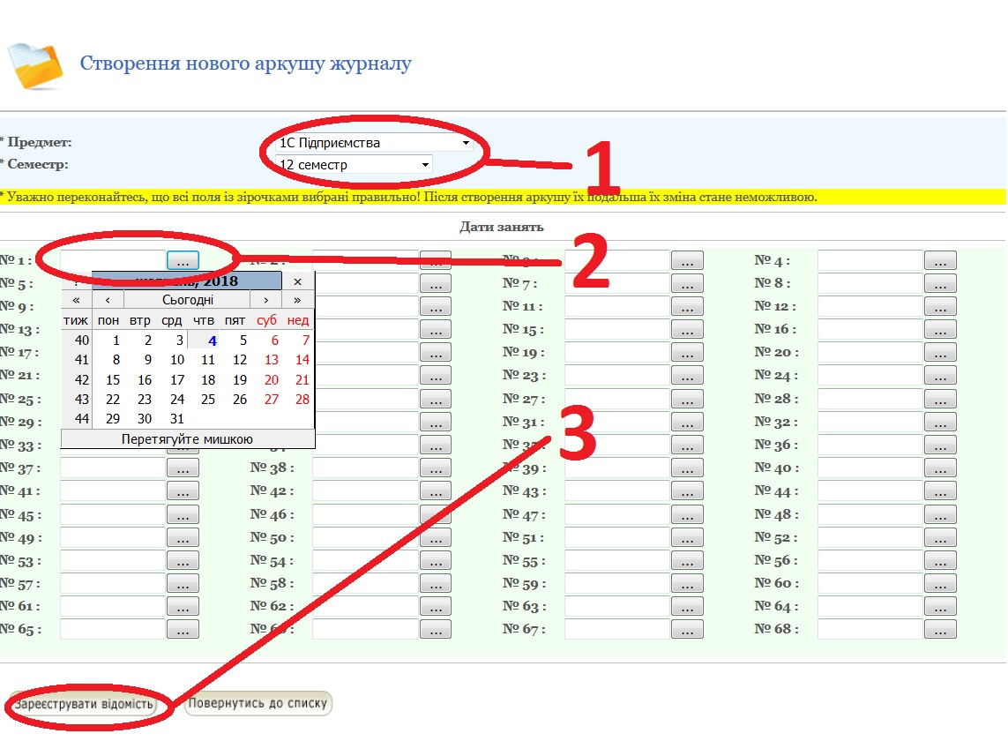
Обираєте предмет та семестр (пункт 1)
Дати занять №1….№n (Пункт 2)
Натиснути «зареєструвати відомість» (П.3)

Slide 8
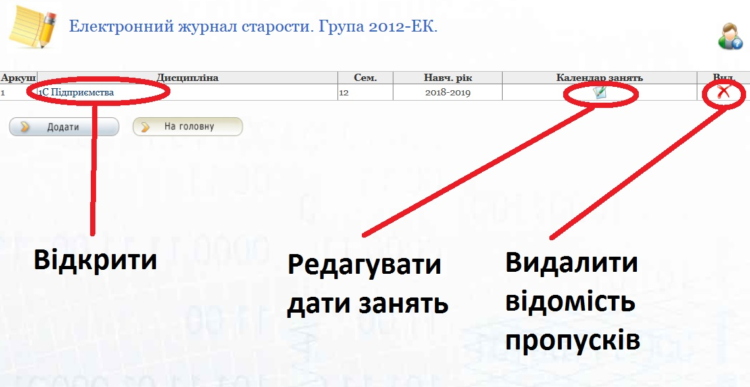
Дії що можна робити зі створеною відомістю:

Slide 9
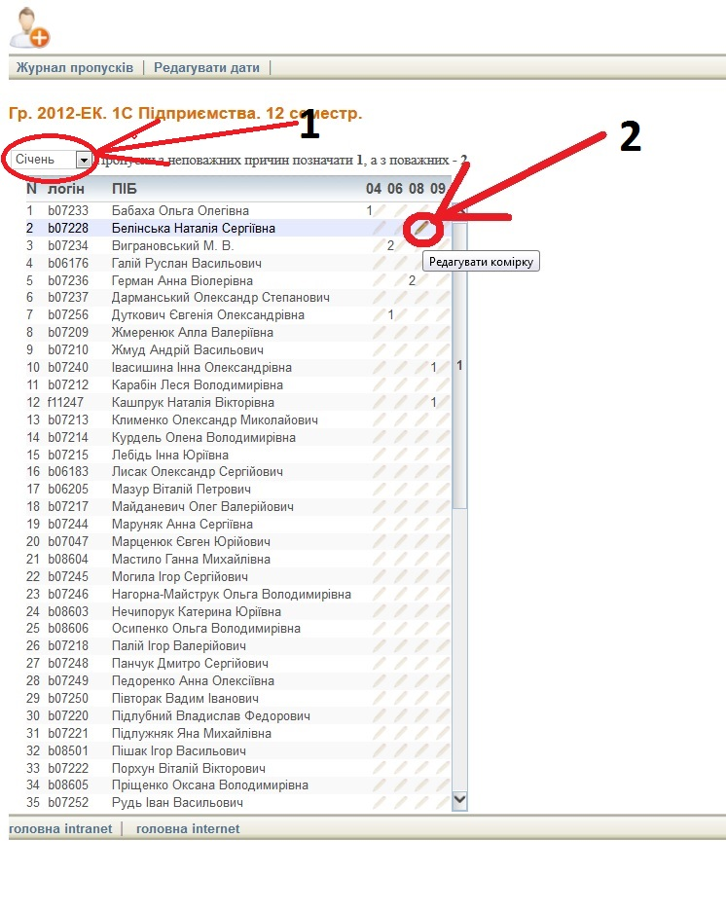
Для вибору місяця для внесення пропусків пункт 1. Для внесення власне пропуску пункт 2.

Slide 10
Дякую за увагу!

